Slide 1
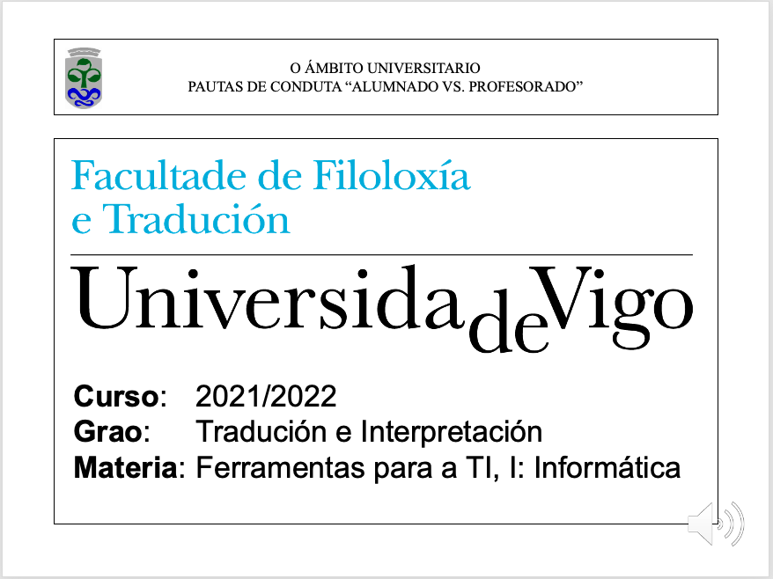
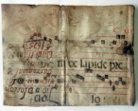
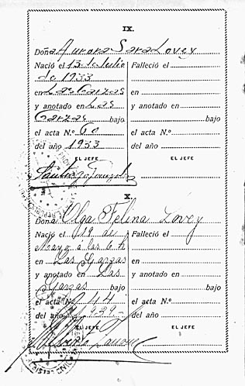
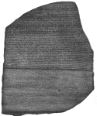
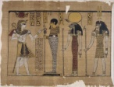
TRADUCCIÓN HUMANA VS. TRADUCCIÓN AUTOMÁTICA
TRADUCCIÓN HUMANA VS. TRADUCCIÓN AUTOMÁTICA
TRADUCCIÓN HUMANA
(HUMAN TRANSLATION)
HABLA
1-10
Notes:
1

Slide 2
TEMA 1
INTRODUCIÓN
4 - FASES DO PROCESO DA TRADUCIÓN
2-60
Notes:
2

Slide 3
TRADUCIÓN HUMANA VS. TRADUCIÓN AUTOMÁTICA
TRADUCIÓN HUMANA
(HUMAN TRANSLATION)
HABLA
3-11
Notes:
3

Slide 4
TRADUCIÓN HUMANA VS. TRADUCIÓN AUTOMÁTICA
Ordenador/Computador (“hardware”)
Sistema Operativo e/ou programas utilitarios ou utilidades
Procesador de textos
Texto Orixinal
Recoñecemento da fala.
Recoñecemento óptico de caracteres ou ROC (OCR).
Internet: navegadores, correo-e, FTP.
Compresores.
Análisie
Programas lexicográficos ou xestores de corpus.
Tradución Asistida por Computador/Ordenador (TAC/TAO).
Documentación
Buscadores.
Recursos en líña.
CD-ROM.
Sistemas de Xestión de Bases de Datos
Tradución
Tradución (Totalmente) Automática o TA.
Tradución (Automática) Asistida por Computador o TAC
Revisión
Correctores ortográficos
Correctores gramaticais
Correctores de estilo
Texto Final
Sistemas de autoedición.
Internet
O proceso tradutor como actividade profesional: tarefas e ferramentas (Piqué e Sánchez Gijón, 2006)
4-11
Notes:
4

Slide 5
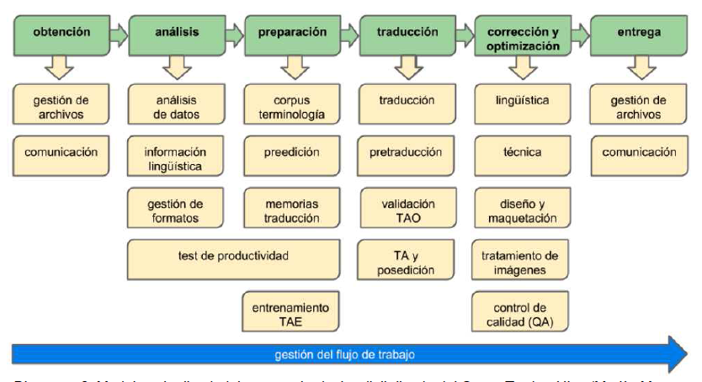
TRADUCIÓN HUMANA VS. TRADUCIÓN AUTOMÁTICA
O proceso tradutor como actividade profesional: tarefas e ferramentas (Martín-Mor, Piqué e Sánchez-Gijón, 2014)
5-11
Notes:
5

Slide 6
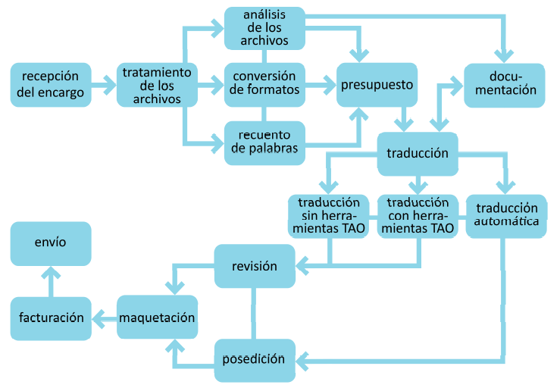
TRADUCIÓN HUMANA VS. TRADUCIÓN AUTOMÁTICA
O proceso tradutor como actividade profesional: tarefas (Olalla-Soler C, Vert Bolaños, O., 2015)
6-11
Notes:
6

Slide 7
TRADUCIÓN HUMANA VS. TRADUCIÓN AUTOMÁTICA
Fases do PROCESO da Tradución
TO
Obtención
Análise
Preparación
Tradución
Correción e Optimización
TF
Entrega
Xestión (contable e administrativa)
Promoción
O proceso tradutor como actividade profesional: tarefas (adap. Martín-Mor, Piqué e Sánchez-Gijón, 2014)
7-11
Notes:
7

Slide 8
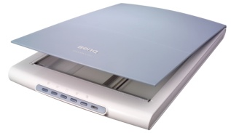
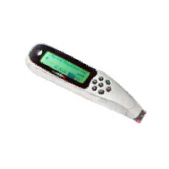
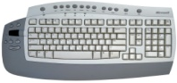
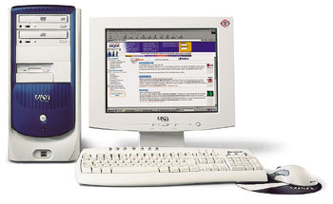
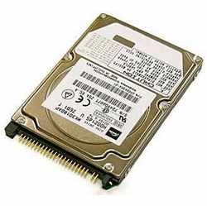
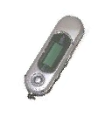
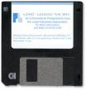
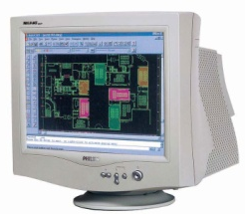
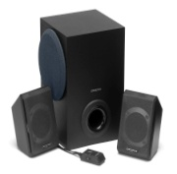
TRADUCIÓN HUMANA VS. TRADUCIÓN AUTOMÁTICA
TRADUCIÓN AUTOMÁTICA
(MACHINE TRANSLATION)
VISIÓN table
AUDICIÓN /´teibl/
ESCRITURA mesa
FALA /´mesa/
8-11
Notes:
8

Slide 9
TRADUCCIÓN HUMANA VS. TRADUCCIÓN AUTOMÁTICA
PROCESO DA TRADUCIÓN
TRADUCIÓN AUTOMÁTICA
(MACHINE TRANSLATION)
9-11
Notes:
9

Slide 10
TRADUCIÓN HUMANA VS. TRADUCIÓN AUTOMÁTICA
PROCESO DA TRADUCIÓN
TRADUCIÓN AUTOMÁTICA
(MACHINE TRANSLATION)
10-11
Notes:
10

Slide 11
TRADUCIÓN HUMANA VS. TRADUCIÓN AUTOMÁTICA
PROCESO DA TRADUCIÓN
OPEN SOURCE &
CREATIVE COMMONS
TRADUCIÓN AUTOMÁTICA
(MACHINE TRANSLATION)
11-11
Notes:
11

